Slide 1
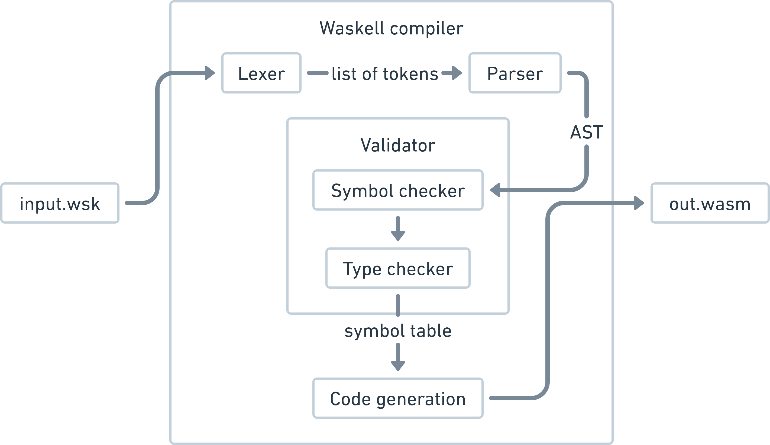
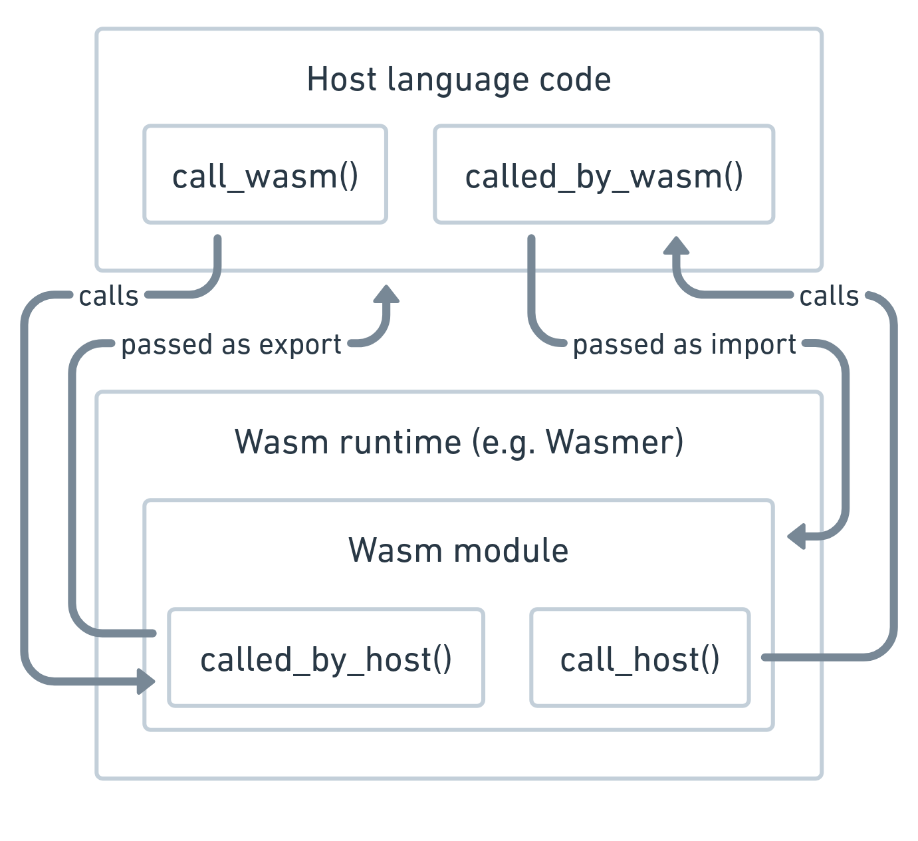
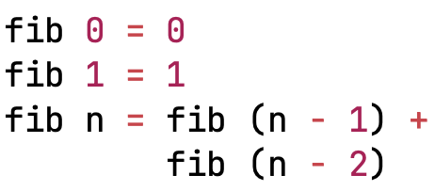
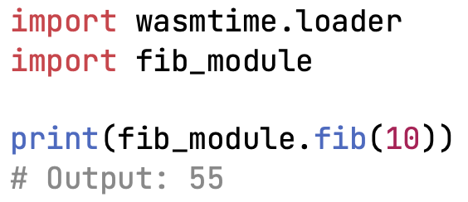



Étudiant·es :
Godel Noah
Compilateur pour un langage fonctionnel vers WebAssembly
L'objectif principal de ce projet est de développer un compilateur pour un langage fonctionnel vers WebAssembly (Wasm). Le projet vise à définir un sous-ensemble du langage Haskell, à développer un compilateur qui traduit le langage en bytecode Wasm, et à fournir une documentation pour le langage et le compilateur. En utilisant les runtimes Wasm, le code compilé peut être exécuté dans divers environnements, tels que d'autres langages de programmation ou des navigateurs web.
Avantages et Choix de Haskell
Interopérabilité via Wasm
Structure du Compilateur
Le paradigme fonctionnel offre plusieurs atouts, dont la modularité, la concision, et une sécurité accrue grâce à un typage statique. Ces caractéristiques permettent d’écrire du code plus maintenable et facilement testable, tout en facilitant l'exécution parallèle.
Haskell, choisi pour le sous-ensemble nommé Waskell, est purement fonctionnel et dispose d'un système de types avancé. Sa compatibilité avec la compilation vers Wasm et la familiarité de l'auteur avec ce langage en font une base idéale pour ce projet.
Le projet démontre l'intégration du langage fonctionnel compilé en Wasm dans des bases de code existantes, prouvant l'interopérabilité entre Waskell et d'autres langages. Les runtimes Wasm (Wasmtime, Wasmer, etc.) facilitent cette intégration en permettant la communication bidirectionnelle entre le code hôte et le module Wasm.
L'exemple dans l'illustration en bas à droite montre comment une fonction Fibonacci écrite en Waskell peut être appelée depuis un code Python, illustrant ainsi cette interopérabilité
Le compilateur se compose de quatre composants principaux : le lexer, le parser, le validateur, et le générateur de code. Le lexer transforme le code source en tokens, le parser construit un AST, le validateur vérifie les erreurs de syntaxe et de sémantique, et enfin, le générateur de code produit le bytecode Wasm (voir illustration ci-dessus).
Cette structure modulaire assure que le code fonctionnel est efficacement traduit en code exécutable pour Wasm, tout en offrant une base robuste pour d'éventuelles optimisations futures, bien que certaines, comme le "garbage collecting" ne soient pas encore incluses dans ce projet.
PROFESSEUR·ES :
MANDANT :
OBJECTIFS DE DÉV. DURABLE :
Jacques Supcik
Serge Ayer
HEIA-FR

